Slide 1
Farba a obrazok úzadia

Slide 2
Čo je HTML?
V ktorom programe sa môže urobiť HTML dokument?
Akú koncovku (extenziu) musí mať HTML dokument?
Čo sú tagy? Z čoho sa skladajú tagy?
Aký je rozdiel medzi začiatočným a zakončujúcim tagom?
Uveďte tag pre začiatok HTML dokumentu?
Uveďte tag pre začiatok záhlavia HTML dokument?
Uveďte tag ktorý označuje náslov HTML dokumentu?
V rámci, ktorých tagov sa nachádza obsah webovej strany?
Urobte HTML dokument z jednou vetou a uložte ho pod svojím menom. Pri ukladaní HTML dokumentu na čo áme dávať pozor?

Slide 3
NAUČÍTE SA:
čo je farba úzadia v HTML dokumente;
ako sa dodáva náslov webovej stránky a ako sa dodávajú odseky;
ako sa dodáva farba úzadia v HTML dokumente;
ako sa dodáva obrázok pre úzadie v HTML dokumente;
BUDETE CVIČIŤ:
ako otvoriť už uložený HTML dokument a ako ho znovu uložiť;
ako urobiť zmeny už v urobenom HTML dokumente;
ako dodať náslov a viac odsekov na web stranu;
ako zameniť farbu úzadia webovej strany alebo dodať obrázok pre úzadie.

Slide 4
Náslovy a odsek na webovej strane
Text pomedzi <h1> a </h1> označuje náslov webovej strane, označuje náslov prvého radu) ktorý je najväčší)
Text pomedzi tagy <p> a </p> označuje odsek na webovej strane.

Slide 5
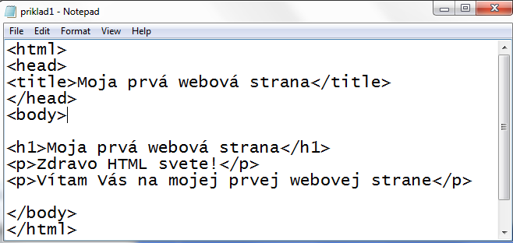
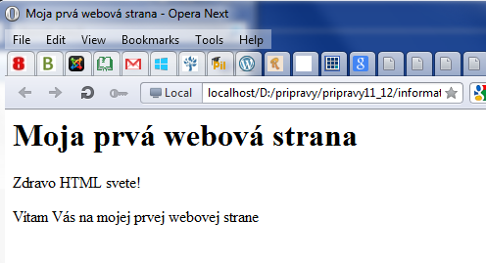
Tagy v HTML:
Výhľad vo web browsery:

Slide 6
Vymeňte už urobenú webovú stranu tak, že dodáte náslov a ešte jeden odsek:
<html>
<head>
<title>Moja prvá webová strana</title>
</head>
<body>
<h1>Moja prvá webová strana</h1>
<p>Zdravo HTML svete!</p>
<p>Vítam Vás na mojej prvej webovej strane</p>
</body>
</html>

Slide 7
Farba úzadia:
Farba úzadia sa definuje pomocou atribútu bgcolor, ktorý sa dodáva do tágu <body>:
<body bgcolor=„blue“>
<body bgcolor=„#00FFFF“>
meno atribútu
Hodnota atribútu

Slide 8
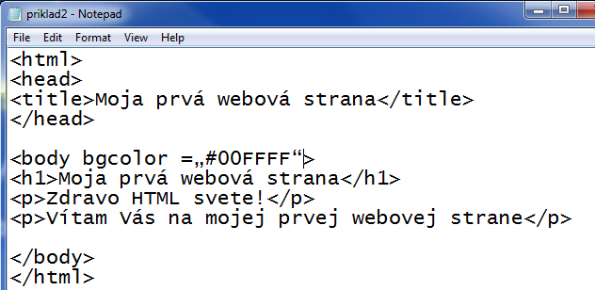
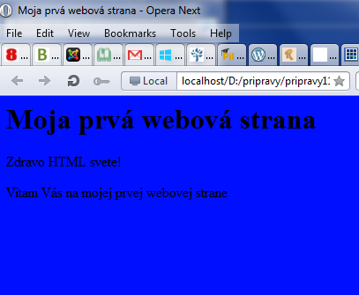
Tagy v HTML:
Výhľad vo web browsery:

Slide 9
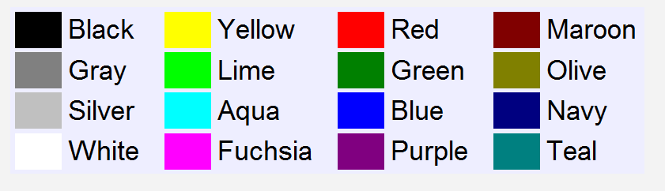
Listina farieb pre HTML:

Slide 10
Farbu zadávame ako heksadecimálne číslo, po RGB (RedGreenBlue - ČervenáZelenáModrá) farebnej schéme, pred ktorým je znak #.
Prvé dve heksadecimálne čísla sa vzťahujú na červenú farbu, druhé dve na zelenú a ostatné dve na modrú
Napr.
červená farba je #FF0000,
biela #FFFFFF,
čierna #000000,
modrá #00FFFF,
zelená #00FF00,
žltá #FFFF00...

Slide 11
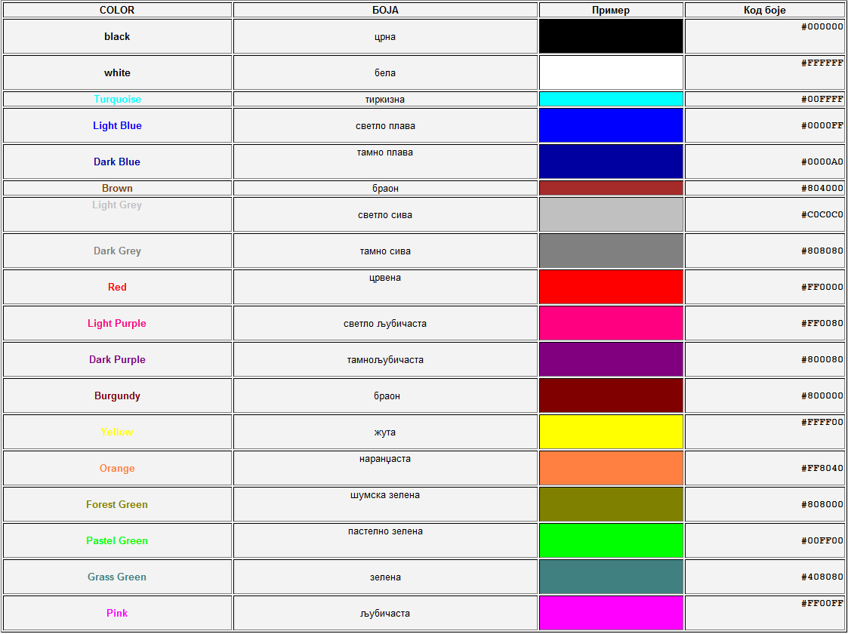

Slide 12
Obrázok pre úzadie v HTML dokumente
Pre úzadie webovej strany môžeme postaviť aj nejaký obrázok.
Atribút background definuje cestu do obrázka.
<body background="zima.jpg">
meno atribútu
Hodnota atribútu

Slide 13
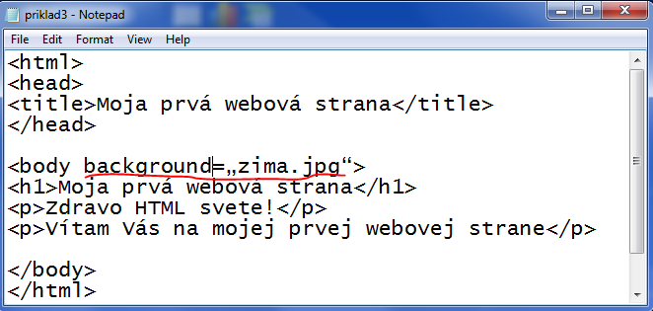
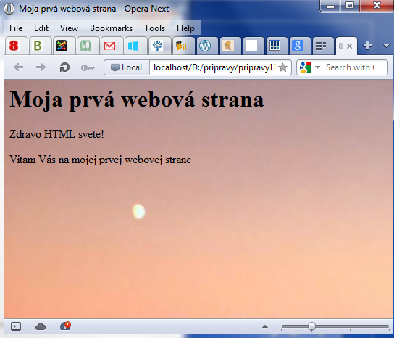

Slide 14
Cvičenie1:
V dokumente, ktorý ste utvorili na začiatku hodine dodajte farbu úzadia modrú.
<html>
<head>
<title>Moja prvá webová strana</title>
</head>
<body bgcolor=„blue“>
<h1>Moja prvá webová strana</h1>
<p>Zdravo HTML svete!</p>
<p>Vítam Vás na mojej prvej webovej strane</p></body>
</html>

Slide 15
Cvičenie2:
Urobte nový html dokument v ktorom položíte obrázok pre úzadie.
Obrázok si najprv vezmite z folderu Computer/Public/slike a kopírujte ho do svojho folderu
<html>
<head>
<title>Moja prvá webová strana</title>
</head>
<body background ="zima.jpg">
<h1>Moja prvá webová strana</h1>
<p>Zdravo HTML svete!</p>
<p>Vítam Vás na mojej prvej webovej strane</p>
</body>
</html>

